Slide 1
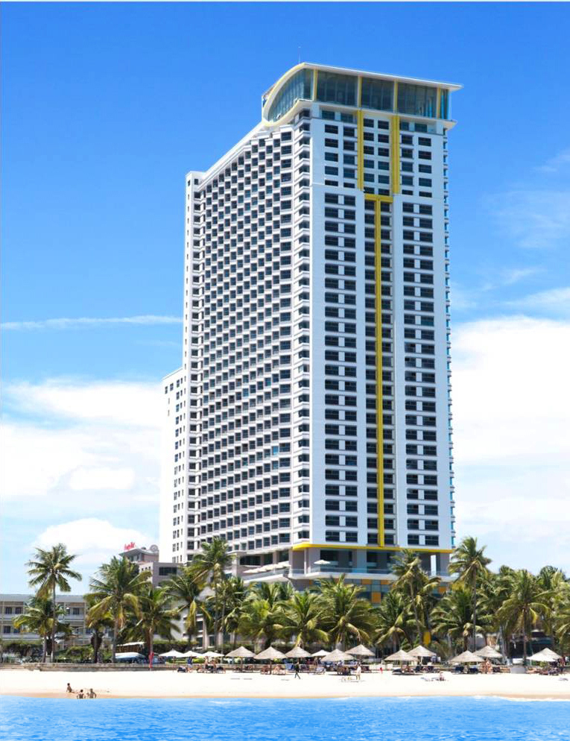


Slide 2
Tài liệu Training IT Officer
Các nội qui, qui định nội bộ của khách sạn
Mô tả công việc của ITO
Các tiêu chuẩn (SOP) của bp IT
Hệ thống tổng đài điện thoại nội bộ
Hệ thống internet & wifi
Hệ thống khóa cửa, key điện & thang máy
Hệ thống bộ đàm nội bộ
Hệ thống email nội bộ
Hệ thống mạng nội bộ
Hê thống phần mềm PMS Smile
Hệ thống camera giám sát CCTV
Hệ thống các LCD quảng cáo (thang máy, tầng nhà hàng)
Các lỗi thường xảy ra và cách xử lý

Slide 3
Mô tả công việc của ITO
Xử lý các công việc liên quan đến hệ thống IT&T:
Cập nhật các thông tin về thời tiết, tỷ giá ngoại tệ xuống lễ tân khi có thay đổi
Lắp ráp, cài đặt, sửa chữa máy tính & các thiết bị liên quan đến CNTT của các BP trong KS
Sạc mực máy in các BP
Duy trì, cài đặt hoạt động của hệ thống mạng nội bộ, hệ thống tổng đài trong KS
Duy trì, cài đặt hoạt động của hệ thống camera trong KS
Setup & trực các sự kiện diễn ra trong KS (hội nghị, tiệc, tiệc cưới,...)
Hỗ trợ khách lưu trú trong KS (wifi, TV)
Bảo dưỡng các thiết bị CNTT trong KS theo lịch định kỳ
Cài đặt, kiểm tra hệ thống cửa bằng khóa từ
Nhận, xử lý và phản hồi các sự việc liên quan đến CNTT từ các BP qua Skype

Slide 4
Tài liệu Training IT Officer
Các nội qui, qui định nội bộ của khách sạn
(xem sổ tay nhân viên và 1 số file từ HR)
Mô tả công việc của ITO (đã gởi file word)
Các công việc thực hiện checklist trong ca (đã gởi file)
Các tiêu chuẩn (SOP) của bp IT:
Qui trình kiểm tra hệ thống vào ca sáng (đã gởi file word)
Qui trình ghi nhận, xử lý thông tin (đã gởi file word)
Qui trình cấp thẻ key (khách/private)
Qui trình setup phòng họp, tiệc, hội nghị

Slide 5
Tài liệu Training IT Officer
Hệ thống tổng đài điện thoại nội bộ
Hệ thống internet & wifi
Hệ thống khóa cửa, key điện & thang máy
Hệ thống bộ đàm nội bộ
Hệ thống mạng nội bộ
Hệ thống email nội bộ
Hê thống phần mềm PMS Smile
Hệ thống camera giám sát CCTV
Hệ thống các LCD quảng cáo (thang máy, tầng nhà hàng)
Các lỗi thường xảy ra và cách xử lý

Slide 6
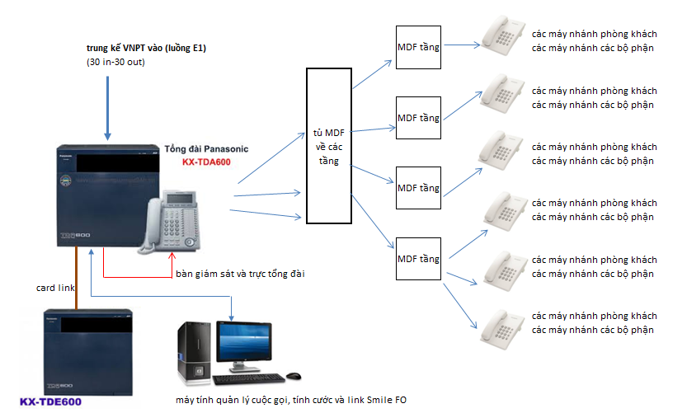
Tổng đài nội bộ Panasonic PBX – khối phòng khách
* Gồm 02 đài liên kết với nhau với hơn 1,000 máy con:
TDA600 với 04 khung (shelf)
TDE600 với 02 khung (shelf)

Slide 7
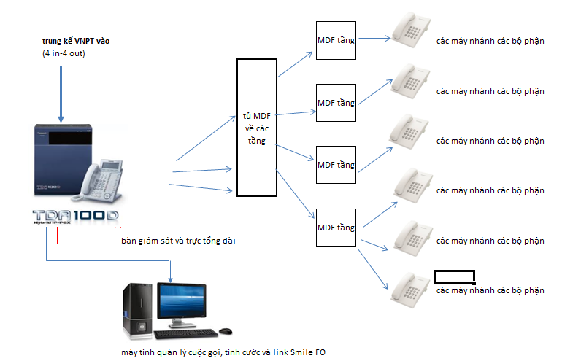
Tổng đài nội bộ Panasonic PBX – khối văn phòng
* Gồm 01 khung chính Panasonic-TDA100

Slide 8
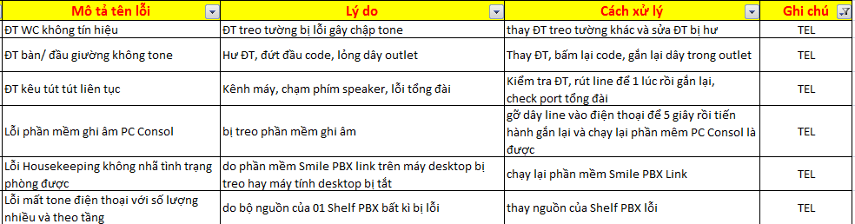
Tổng đài nội bộ Panasonic PBX – Các tình huống lỗi

Slide 9
Hệ thống Internet và wifi cho khách:
Gồm các khu vực:
1, Khu vực công cộng:
Tầng 1: sảnh & business center
Tầng 2: nhà hàng Spice và các phòng họp
Tầng 3: nhà hàng Atichoke và các phòng họp
Tầng 4: nhà hàng Rose và các phòng họp
Tầng 5: hồ bơi, sauna
Tầng 41: nhà hàng Skybar
2, Khu vực phòng khách trên tầng:
Hành lang 02 bên của tầng
Phòng ngủ: mỗi phòng trang bị riêng 1 wifi
Tất cả các nút mạng trên phòng đều tập trung về tủ rack kỹ thuật của từng tầng và sau cùng tập trung về phòng IT tại tầng 1 qua CoreSwitch

Slide 10
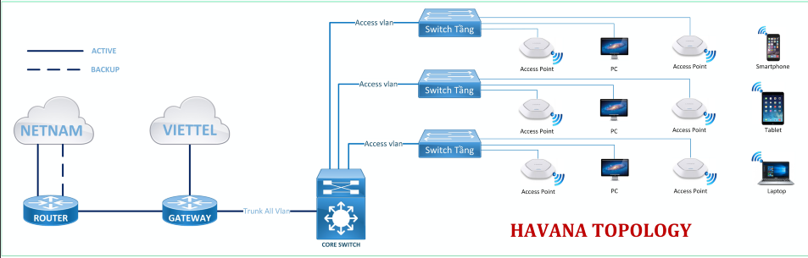
Hệ thống Internet và wifi cho khách:
Hệ thống quản trị internet dùng cho khối phòng ngủ khách và khu vực công cộng

Slide 11
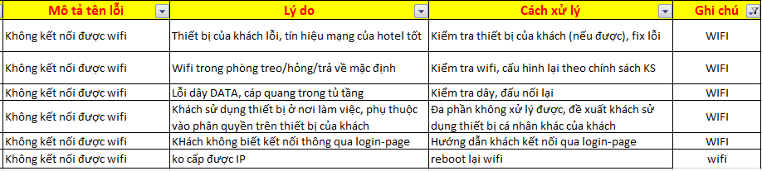
Hệ thống Internet và wifi:
Cách xử lý các lỗi về cấp phát wifi:

Slide 12
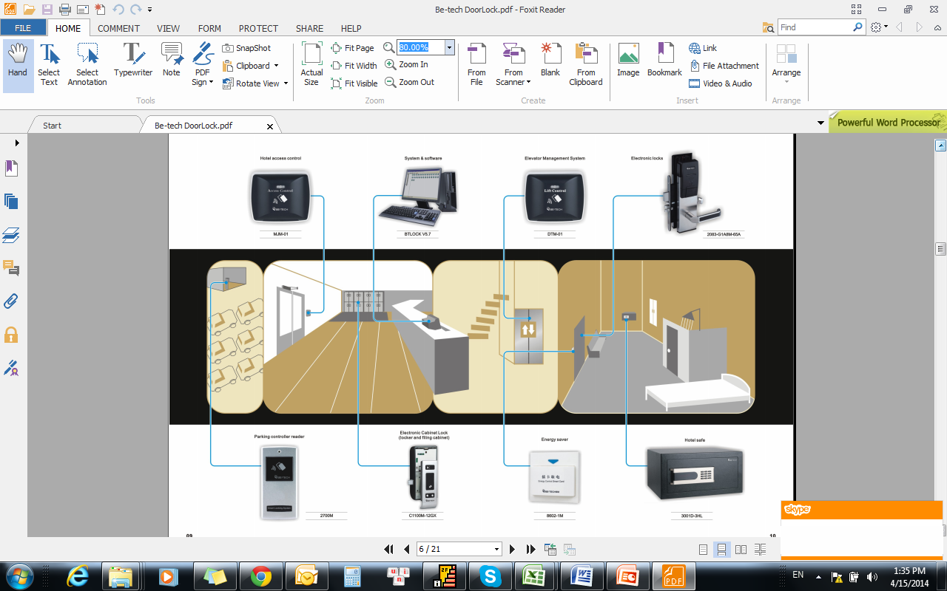
Hệ thống khóa cửa, key điện & thang máy

Slide 13
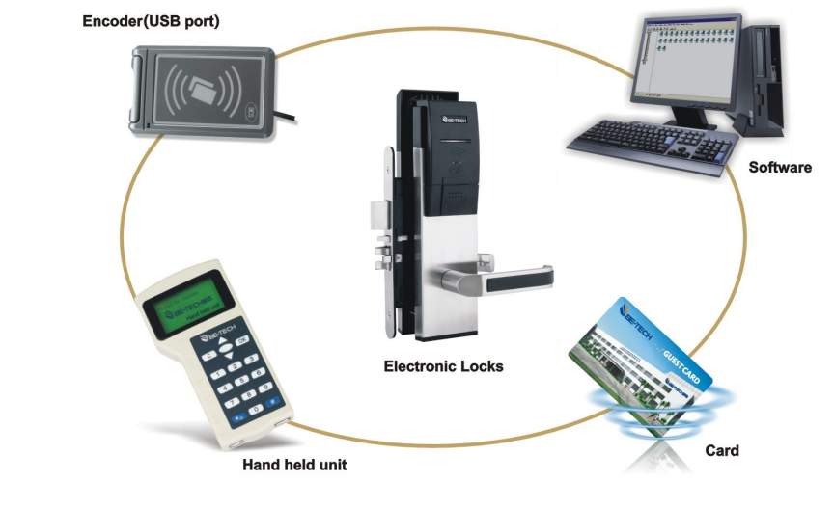
Hệ thống khóa cửa, key điện & thang máy

Slide 14
Hệ thống khóa cửa, key điện & thang máy
Cách thức chép thông tin khóa cửa vào khóa:
Dựa vào dữ liệu tầng và phòng đã được tạo sẵn trên hệ thống, chỉ cần chép thông tin vào handheld qua cáp USB -> sau đó chép vào từng ổ khóa cần cài đặt:
1- Nối handheld vào cổng USB
2- Mở handheld -> nhập mật mã
3- Chọn chức năng “Communicate with PC”
4- Mở phần mềm chọn menu Handset
5- Chọn Setting information -> chọn mục Lock -> OK
6- Chọn mã số phòng cần cài đặt (chọn 1 hoặc nhiều) -> click Next -> Completed
7- Kết nối handheld với ổ khóa cửa cần cài đặt: chọn mục Set lock info
8- Chọn mã số phòng -> OK để chép sang
Lưu ý: hiện tại các phòng đã được gán cố định tầng để di chuyển thang máy.
Vd: phòng 1234: đã gán phòng 34 chỉ được đi thang tầng 12 mà thôi
** xem thêm clip **

Slide 15
Hệ thống khóa cửa, key điện & thang máy
Cách thức chép thông tin key điện vào Energy-Saver:
1- Kết nối bộ tạo thẻ (Encorder) vào máy tính và mở phần mềm
2- Cho thẻ S50 lên trên Encorder
3- Chọn mã số phòng cần cài đặt (chỉ chọn 1)
4- Click chuột phải chọn “Lock setting” -> click ISSUE
5- Quẹt thẻ “SID” vào phía trước bộ khe đọc -> thấy đèn xanh nhấp nháy thì quẹt tiếp thẻ “lock setting” của phòng vừa tạo
Lưu ý: khi M&E có thay khe đọc mới khác thì bắt buộc phải đi cài đặt lại các bước trên cho phòng đó.
** xem thêm clip **
Cách thức đóng/mở thang máy:
Mục đích dùng để đóng (Enable) hoặc mở (Disable) cho board điều khiển thang máy lên các tầng
+ Mở thang máy (đi tự do không dùng key): Dùng thẻ thang máy -> áp vào khe đọc của thang -> nghe tiếng bíp và đèn khe đọc chuyển sang màu đỏ -> bấm đi tầng tự do
+ Đóng thang máy (đi tầng dùng key): Dùng thẻ thang máy -> áp vào khe đọc của thang -> nghe tiếng bíp và đèn khe đọc chuyển sang màu xanh -> bấm đi tầng dùng thẻ

Slide 16
Hệ thống khóa cửa, key điện & thang máy
Cách thức thay pin khóa cửa
Cách nhận biết trạng thái đèn khóa cửa
TT | Trạng thái | Nguyên nhân | Các bước xử lý | Bộ phận
1 | Đèn cam sáng, không tiếng bíp | Hư ổ khóa | Sử dụng key card master hoặc key cơ mở thử | FO, M&E
 |  |  | Nếu các bước trên không được -> thay ổ khác | M&E
2 | Đèn cam sáng, 1 tiếng bíp | Số ID của khách bị sai | Kiểm tra key và checkin lại key | FO
 |  |  | Cài đặt lại ổ khóa | IT
 |  |  | Nếu các bước trên không được -> thay ổ khác | M&E
3 | Đèn đỏ sáng, 1 tiếng bíp | Key quá hạn sử dụng | Kiểm tra lại ngày giờ của khóa đúng với hệ thống làm key không | IT
 |  |  | Nếu ngày của khóa bị sai -> điều chỉnh lại | IT
 |  |  | Nếu các bước trên không được -> thay ổ khác | M&E
4 | Đèn cam sáng, 2 tiếng bíp | Khóa bị chốt trong | Làm key mở có thể mở chốt trong -> mở lại cửa | IT
5 | Đèn đỏ nhấp nháy 2 lần, 2 tiếng bíp | Sai số phòng | Cài lại key theo đúng số phòng, nếu không được | FO
 |  |  | Cài lại ổ khóa | IT

Slide 17
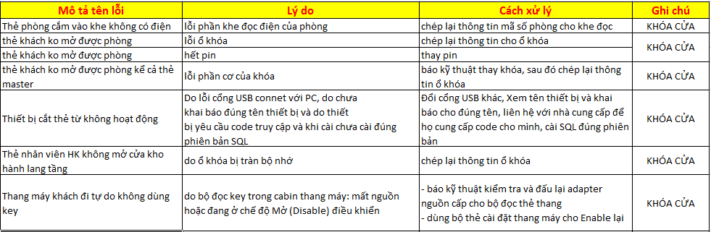
Hệ thống khóa cửa, key điện & thang máy
Cách xử lý các lỗi về hệ khóa, điện Betech:

Slide 18
Hệ thống bộ đàm liên lạc nội bộ:
Các kênh bộ đàm nội bộ trong khách sạn:
Kênh 1: bộ phận FO
Kênh 2: bộ phận P.A (vệ sinh công cộng – Housekeeping)
Kênh 3: bộ phận Bảo vệ
Kênh 4: <còn trống>
Kênh 5: bộ phận Bảo trì (M&E)
Kênh 6: <còn trống>
Kênh 7: bộ phận Housekeeping

Slide 19
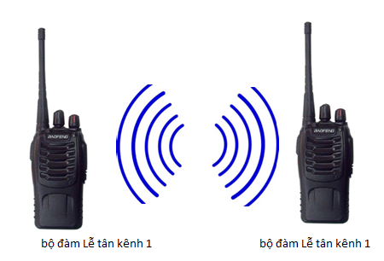
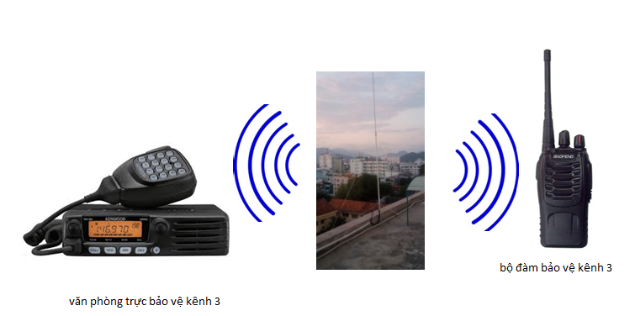
Hệ thống bộ đàm liên lạc nội bộ:
Các kênh bộ đàm dùng trực tiếp không qua trạm lặp (repeater) gồm kênh 1 (FO), kênh 2 (PA-HK), kênh 3 (bảo vệ), kênh 5 (kỹ thuật). Nghĩa là các bộ đàm này thu phát trực tiếp theo dạng Clone (thu-phát cùng tầng số), riêng kênh 3 của bảo vệ có lắp thêm 01 anten khuếch đại sóng tại khu vực phía sau văn phòng tầng 9

Slide 20
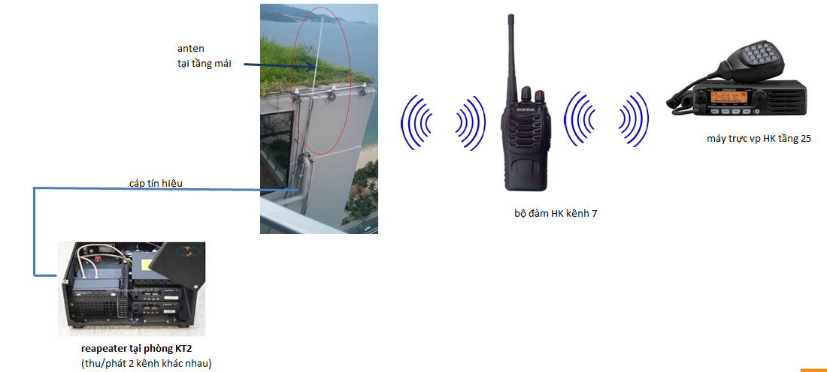
Hệ thống bộ đàm liên lạc nội bộ:
Kênh bộ đàm dùng qua trạm lặp khuếch đại tín hiệu (repeater) chỉ có 01 kênh duy nhất là kênh 7 của bp Housekeeping. Các máy bộ đàm liên hệ với nhau được qua bộ repeater + 01 anten tại tầng mái trên Skylight: thu và phát tín hiệu trên 02 băng tầng khác nhau:

Slide 21
Hệ thống mạng nội bộ:
Hiện tại hệ thống mạng nội bộ khách sạn chia thành 03 nhóm
Nhóm 1: hệ trục mạng cho lớp internet & wifi của khách lưu trú
(xem phần trên nội dung hệ thống Internet & wifi của khách)
Nhóm 2: hệ trục mạng cho lớp internet & LAN của khối văn phòng
Nhóm 3: hệ trục mạng cho lớp internet & LAN của khối camera giám sát CCTV

Slide 22
Hệ thống mạng nội bộ - văn phòng:
Nhóm 2: hệ trục mạng cho lớp internet & LAN của khối văn phòng
Hệ thống máy tính cho các bộ phận:
1, Các phòng ban đều được trang bị máy tính để bàn, gồm: ACC/FB/FO/HK/KIT/M&E/RESV/SALES/Security
2, Các máy tính các bộ phận được kết nối Internet, email và cài đặt phần mềm Smile để quản trị
3, Nhân viên không được đem laptop cá nhân vào làm việc tại khách sạn, ngoại trừ HODs (trưởng BP)
4, Các máy tính đều phải được link vào Domain và quản trị bởi các chính sách bảo mật, lưu trữ

Slide 23
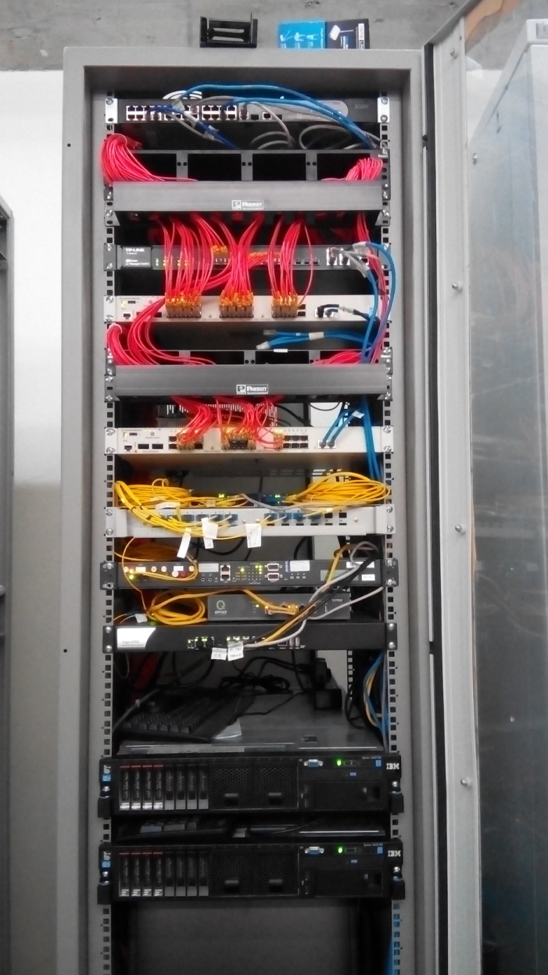

HỆ THỐNG MÁY CHỦ
Máy chủ cho hệ thống PMS (Smile)_MAIN
Máy chủ cho hệ thống PMS (Smile)_Backup
Máy chủ cho hệ thống khóa từ_Betech
& File Server

Slide 24
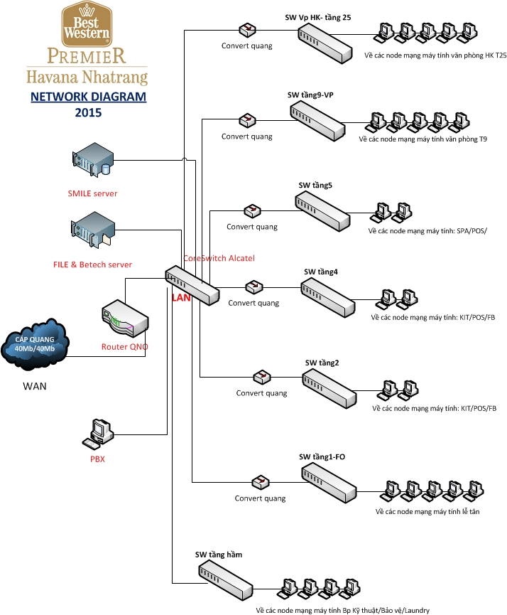
Hệ thống mạng nội bộ - văn phòng:

Slide 25
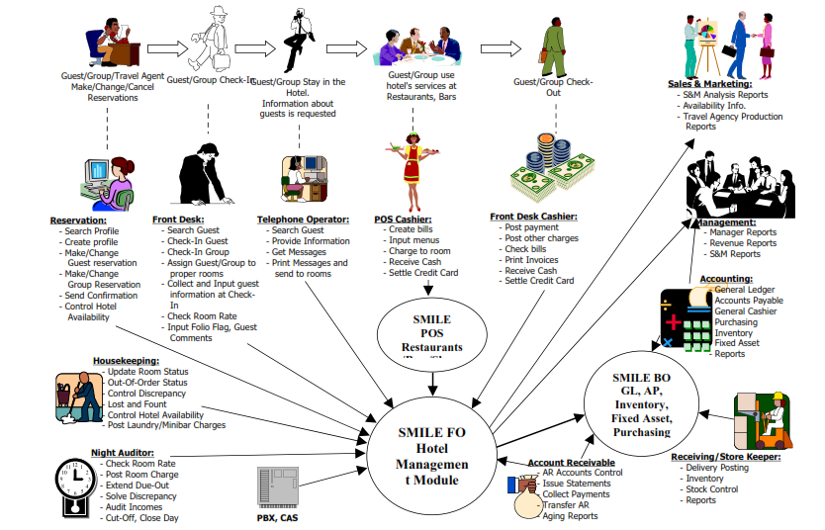
Hệ thống phần mềm quản trị khách sạn Smile:

Slide 26
Hệ thống phần mềm quản trị khách sạn Smile:
Bao gồm các phân hệ chính:
1, Phân hệ Smile FO: dùng cho các bộ phận Đặt phòng&Sales, bộ phận Lễ tân, bộ phận Buồng phòng, bộ phận Kế toán
2, Phân hệ Smile BO: dùng cho bộ phận kế toán
3, Phân hệ Smile POS: dùng cho các điểm bán hàng (nhà hàng, Spa, quầy bar,…)
4, Phân hệ Smile PBX Link: dùng liên kết với tổng đài Panasonic để checkin-out tự động, post minibar, báo tình trạng phòng, tính cước điện thoại phòng khách
Các phân hệ mở rộng theo yêu cầu thêm từ Havana :
1, Phân hệ Smile Maintenance: dùng cho bộ phận HK, bộ phận Lễ tân, bộ phận Bảo trì và HODs -> ghi nhận và theo dõi tình trạng sửa chữa phòng khách
2, Phân hệ Smile HK Online: dùng cho bộ phận HK, dành cho HK Supervisor đi kiểm tra tình trạng phòng nhanh từ phần mềm trên thiết bị Tablet kết nối wifi trên các tầng khách.

Slide 27
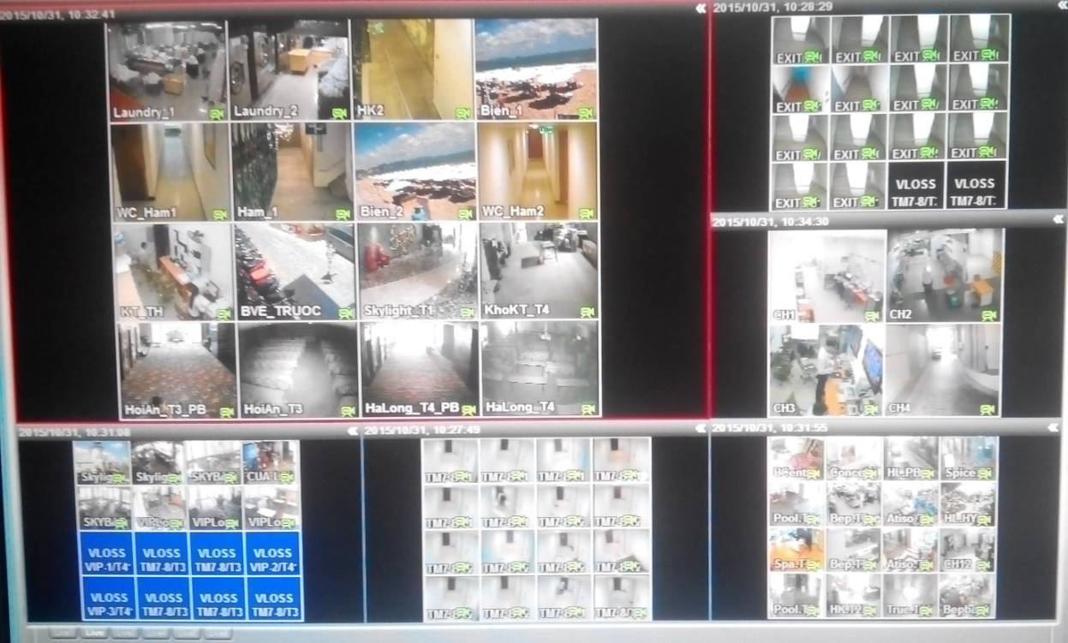
Hệ thống camera giám sát CCTV :
1, Các vị trí lắp đặt camera:
Khu vực công cộng
Khu vực 2 hành lang trên tầng
Khu vực các thang máy
…………………
2, Các vị trí có đầu ghi CCTV:
Hệ camera của nhà thầu Visco
lắp tại các tầng 1, 2, 4, 6, 12, 17, 21,
22, 29, 33, 37, 40 được hiển thị trên
02 màn hình lớn tại phòng Bảo vệ
Hệ camera mở rộng lắp thêm: gồm
các đầu Avtech, VANtech lắp tại các tầng:
1, 2, 5, 15, 25, 26, 30, 36, được hiển thị trên
các LCD tại phòng Bảo vệ.
Ngoài ra còn có hệ camera IP wifi lắp tại: vp HK tầng 25 x1, vp tầng 9x1, trước cửa Spa tầng 5 x 1
tầng hầm x 1, quầy FO tầng 1 x 2, lối xe sảnh và ATM x 1.

Slide 28
Hệ thống camera giám sát CCTV :
Cách thức cấu hình (xem file word hướng dẫn)
Cách thức kiểm tra
Một số lỗi thường gặp và cách thức xử lý

